Slide 1
Guide de démarrage avec OpenElement
L’outil OpenElement est un logiciel gratuit permettant de réaliser entre autres des maquettes au format HTML.
Il est téléchargeable à l’adresse suivante http://www.openelement.fr/
Il est installé sur tous les postes de l’IUT.
Avertissement:
  Cette présentation ne se substitue pas aux cours HTML, CSS et Javascript.
  L’outil proposé reposant sur ces langages, il est nécessaire d’en posséder les bases.
  Les règles d'écriture de ces langages ne seront pas examinées dans ce support.
  L’outil proposant de plus un tutoriel et une aide complète, il serait redondant d’en présenter toutes les fonctionnalités.

Slide 2
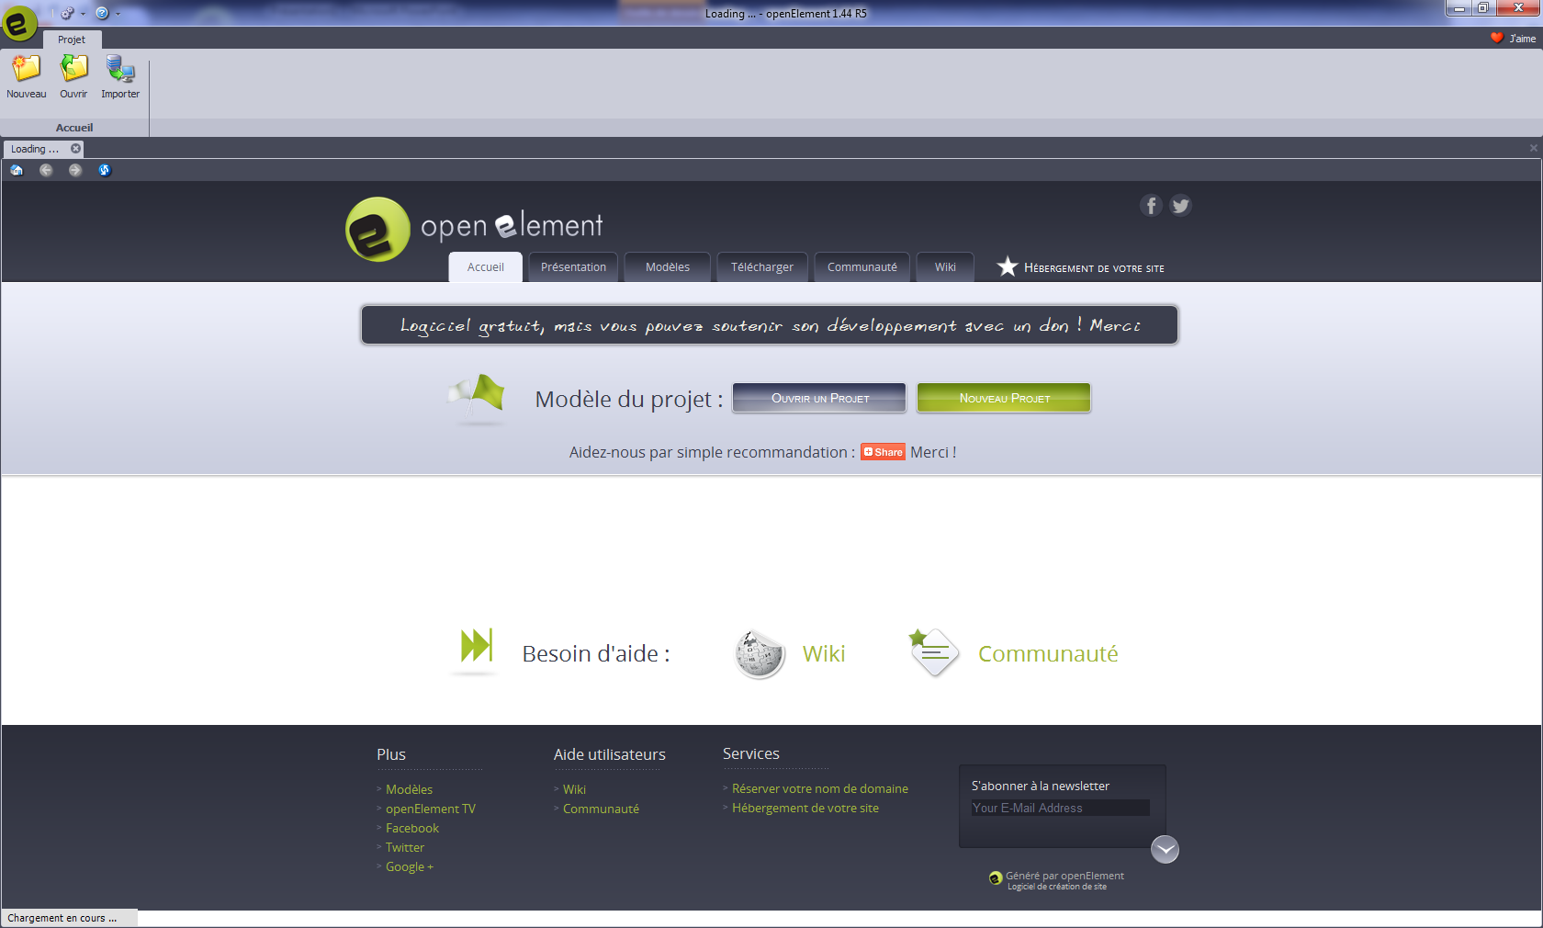
Lancer OpenElement
Cliquer le menu « tous les programmes/Open Element 1.44 R5 ».
La fenêtre suivante s’ouvre :

Slide 3

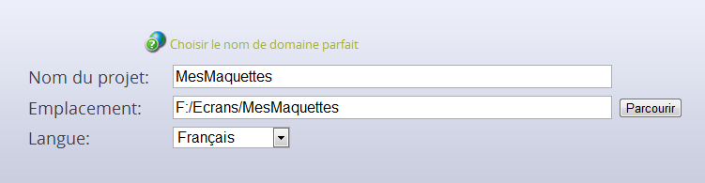

Créer un nouveau projet
Cliquer sur le bouton
Sur l’écran suivant, compléter les informations Nom du projet et Emplacement (choisir un emplacement sur clé USB):
Ensuite, cliquer sur le bouton :

Slide 4
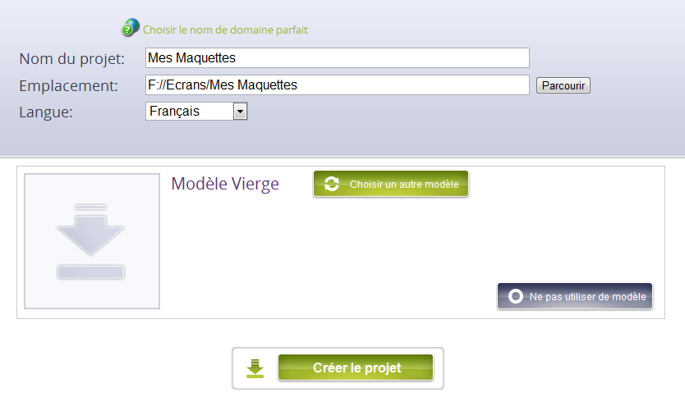

Créer un nouveau projet
L’écran de confirmation des paramètres s’affiche.
Confirmer en cliquant sur

Slide 5
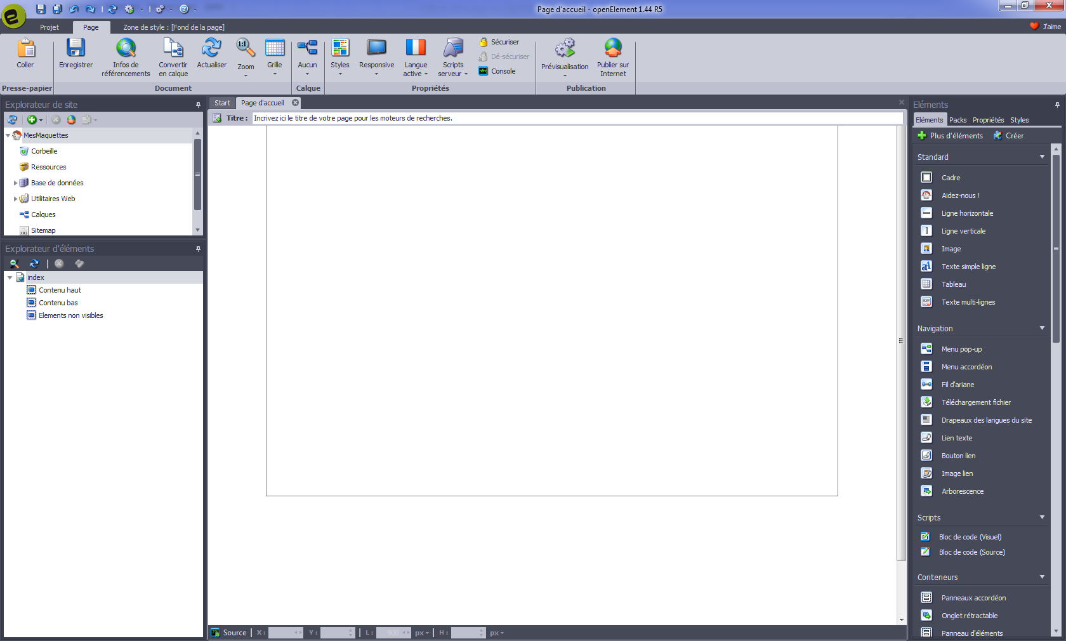
L’espace de travail

Slide 6
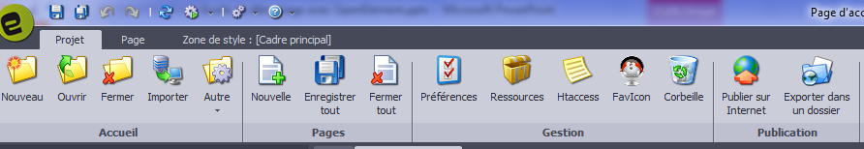
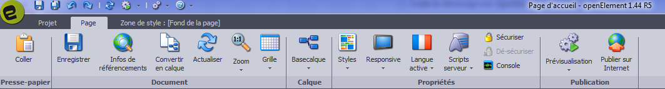
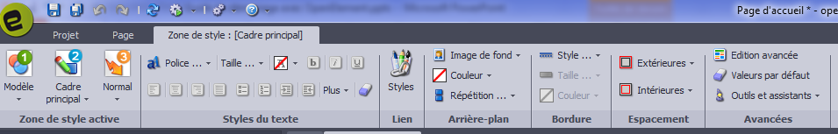
Les barres de menu
La barre de menu vous permet de réaliser des opérations de base comme enregistrer votre travail ou pré visualiser le résultat dans un navigateur. Elle s’adapte en fonction du contexte.
Pour le projet
Pour une page
Pour un élément

Slide 7
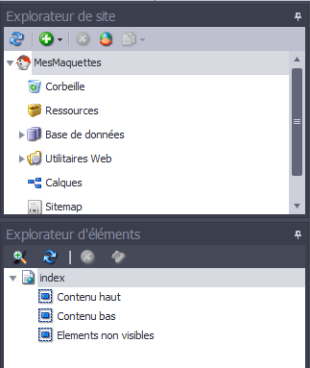

Les explorateurs
Les deux explorateurs situés à gauche de l’espace de travail permettent de naviguer à l’intérieur du site ou d’explorer les zones d’un élément.
Le bouton dans le menu de l’explorateur de site permet d’ajouter des pages, des dossiers, des ressources et des calques.

Slide 8
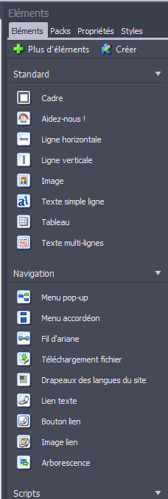
Les outils
Le panneau de droite permet d’ajouter des éléments dans la page
et de modifier les propriétés de ces éléments.
L’onglet élément contient les composants standard HTML.
L’onglet Pack propose des solutions pré développées pour des besoins
Courants.
L’onglet Propriétés permet de définir les propriétés OpenElement de
l’élément Sélectionné.
L’onglet Styles permet d’appliquer des styles prédéfinis par OpenElement
ou de personnaliser le style de l’élément.

Slide 9
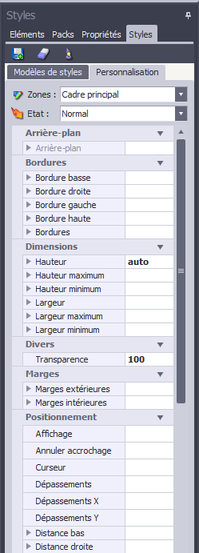
Les styles
L’onglet Styles possède deux onglets.
Le premier permet de choisir parmi les styles définis par défaut dans
OpenElement.
Le second permet de personnaliser le style de l’élément sélectionné. Cette
personnalisation peut alors être sauvegardée comme nouveau modèle en
cliquant sur l’icone .

Slide 10
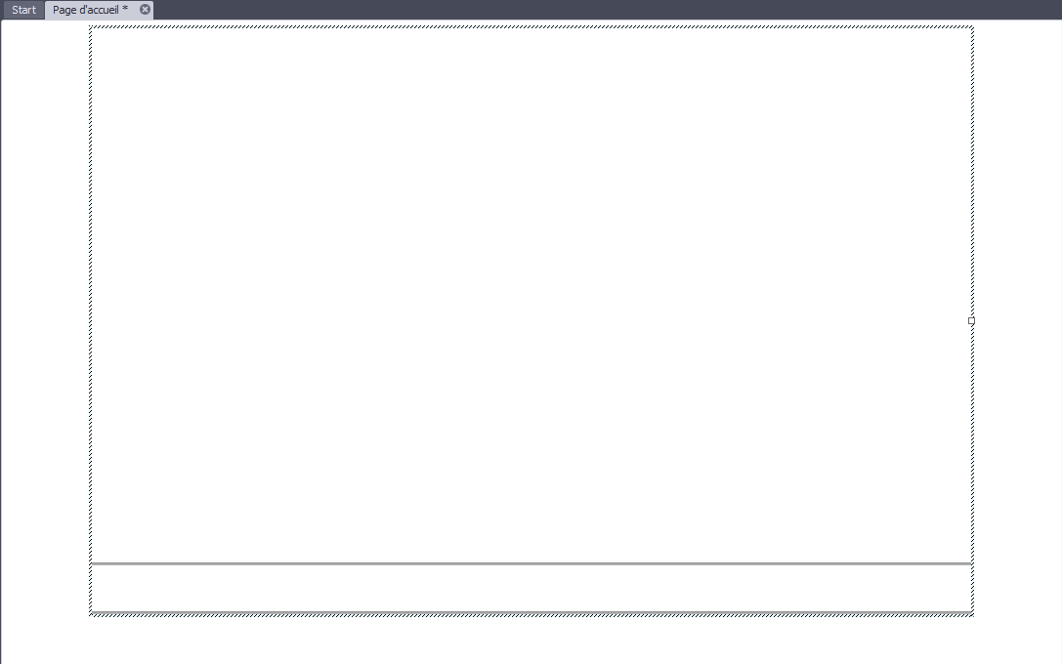
La page
L’élément de composition est la page située au centre.
Pour la compléter, il suffit de choisir des éléments dans le panneau d’outils de droite et de les placer à l’endroit souhaité sur la page (par glisser-copier).

Slide 11
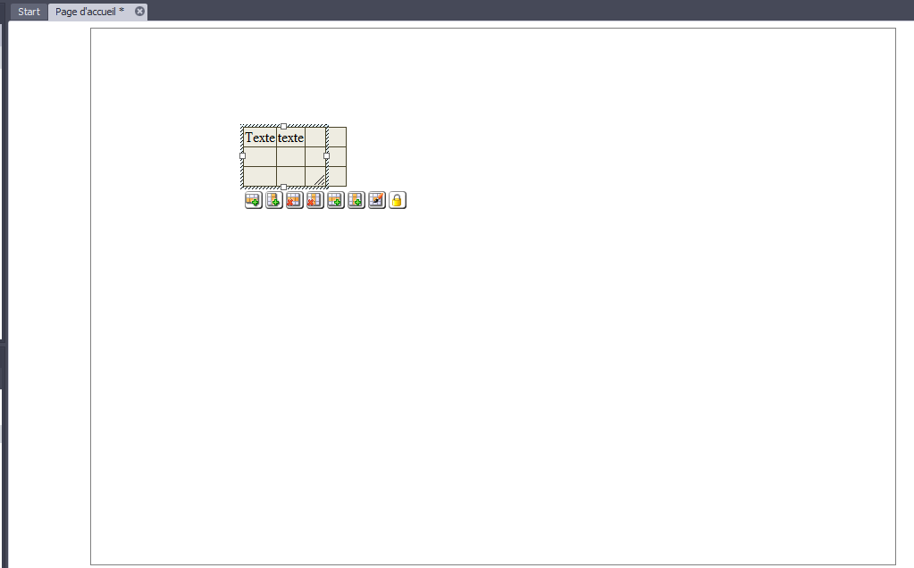
La page
Le choix d’un élément tableau dans le panneau de droite, l’application du style « Table-Brown1 » et la saisie de texte dans les cellules donnent le résultat suivant.
Le cadenas permet de verrouiller la position, la dimension et le style de l’élément dans la page.
Les icones en dessous du composant varient en fonction de celui-ci (ici les icones pour un tableau).

Slide 12
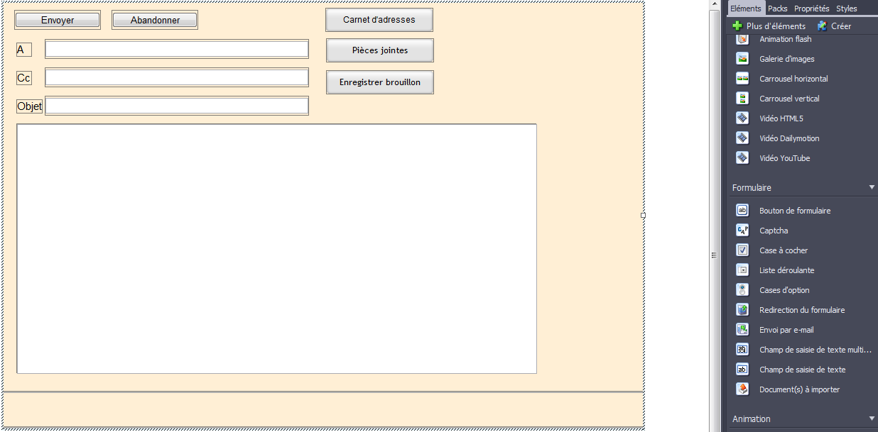
Exemple de réalisation
Déclaration d’un formulaire de messagerie.
Glisser copier
Les composants du formulaire sont choisis dans le panneau de droite et placés dans l’espace de travail par glisser copier.
La création du formulaire se fera ensuite en cliquant sur .

Slide 13
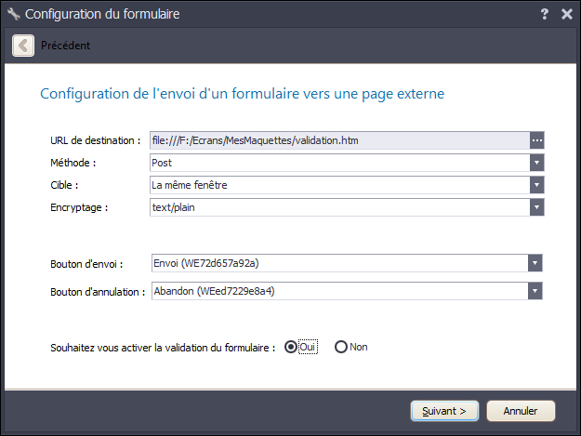
Déclaration d’un formulaire
La déclaration se fait en interactif.
Le premier écran permet de déclarer la cible du formulaire, la méthode d’envoi et les boutons de validation ou d’annulation.

Slide 14
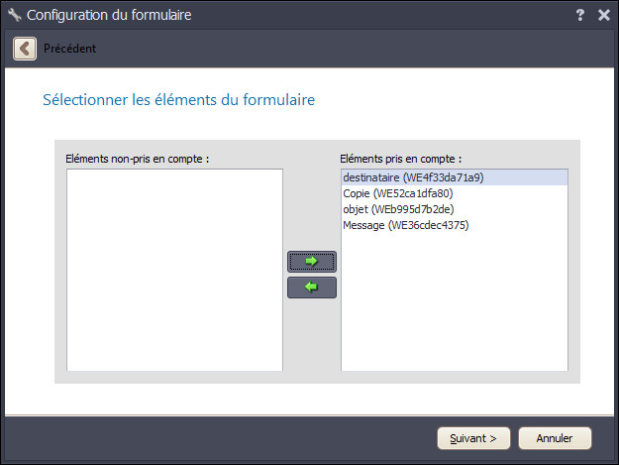
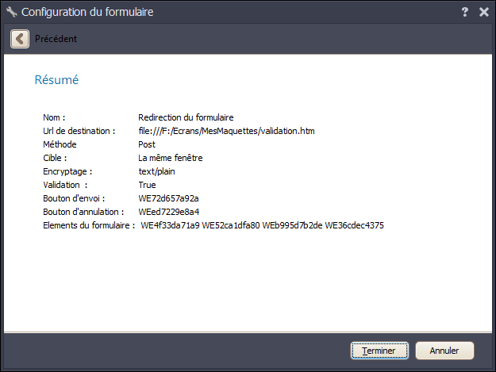
Déclaration d’un formulaire (suite)
La déclaration se fait en interactif.
Le second écran permet de choisir les éléments à inclure dans le formulaire.
Le dernier est le résumé des actions réalisées lors de la déclaration.

Slide 15
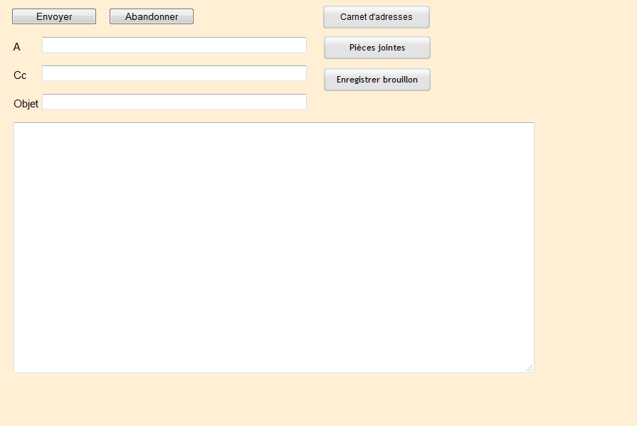
Exemple de réalisation (résultat)

Slide 16
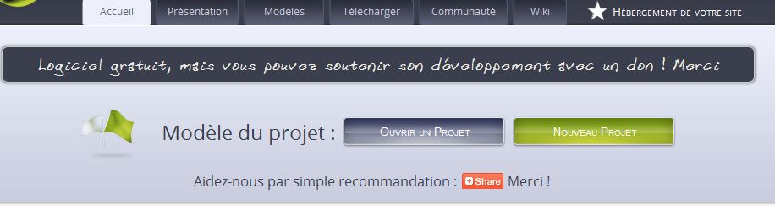

Ouvrir un projet
Pour ouvrir un projet existant, il suffit de lancer OpenElement.
Dans la page d’accueil, il faut cliquer sur le bouton.

Slide 17
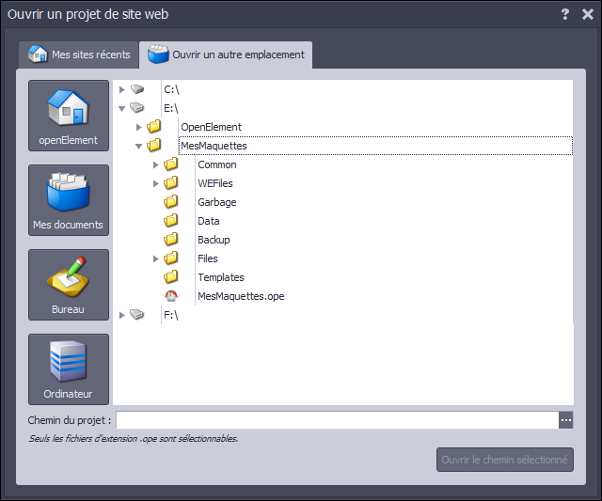
Ouvrir un projet
OpenElement propose un navigateur qui permet d’aller chercher le dossier où se trouve le fichier (extension .ope).
Avec ce mécanisme, il est possible d’ouvrir les projets stockés sur une clé USB sans se soucier du chemin ou du lecteur.

Slide 18
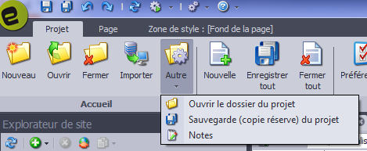
Sauvegarder un projet
Il est possible et souhaitable de faire une sauvegarde du travail en cours.
Dans l’onglet « Projet », il faut choisir le menu « Autre » et le sous-menu « Sauvegarde (copie réserve) du projet ».
La sauvegarde est au format .zip.

Slide 19

Pour aller plus loin
Il ne reste plus qu’à utiliser le produit en parcourant ces différents éléments.
De l’aide est disponible en ligne via l’interface de l’outil ou en cliquant sur le bouton en haut à gauche de l’écran.
Il est possible de déclarer ses propres feuilles de style et de présentation.

Slide 20
Précaution
En travaillant sur une clé USB, il ne faut surtout pas la retirer autrement que par le menu standard de Windows (« éjecter » ou « retirer en toute sécurité »).
Le risque est de corrompre des fichiers de configuration du projet.
La situation est toutefois récupérable en créant un nouveau projet, en fermant proprement OpenElement et en recopiant les fichiers du projet initial dans le projet nouvellement créé.

